Slide 1

Vocational School Graduate Academy
Web Developer
Pertemuan #2: PART 2
Implementasi Perancangan UI

Slide 2


Profil Pengajar
Foto Pengajar
Contact
HP WA only :<no hp Pengajar>
Email :<email Pengajar>
Jabatan Akademik <tahun dan jabatan terakhir Pengajar>
Pendidikan
<riwayat pendidikan Pengajar>
Riwayat Pekerjaan
<riwayat pekerjaan Pengajar>
Foto Pengajar
Contact
HP WA only :<no hp Pengajar>
Email :<email Pengajar>

Slide 3
Implementasi Rancangan User Interface Pelatihan
Deskripsi Singkat mengenai Topik
Implementasi Perancangan Tampilan UI
Tujuan Pelatihan
Mengimplementasikan Perancangan Tampilan UI
Materi Yang akan disampaikan:
Implementasi Perancangan UI
Perancangan Menu, Layout dan Form Fill
Tugas :
Membuat Radio Button dan Button Choice
Membuat Check Box dan Combo Box
Outcome/Capaian Pelatihan
Peserta dapat membuat sistem menu pada website
Peserta dapat membuat layout website
Peserta dapat membuat form fill-In pada website
Peserta dapat membuat sistem menu, layout dan form fill-in dengan menggunakan bootstrap

Slide 4
Implementasi Rancangan User Interface Pelatihan
Perancangan Menu
Perancangan Layout
Perancangan Form Fill-in
Pengaturan Style Komponen HTML
Perancangan Tampilan UI dengan Menggunakan Bootstrap Framework
Notes:
Pertemuan ini akan dijelaskan mengenai perancangan User Interface (UI) seperti perancangan Menu, Layout, Form Fill-in, Style Komponen HTML, serta tampilan UI menggunakan Bootstrap Framework. Untuk lebih jelasnya pada slide berikutnya.

Slide 5
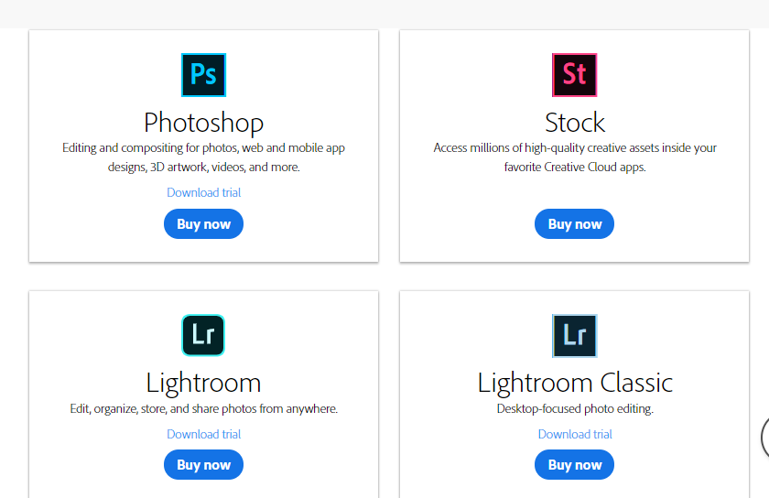
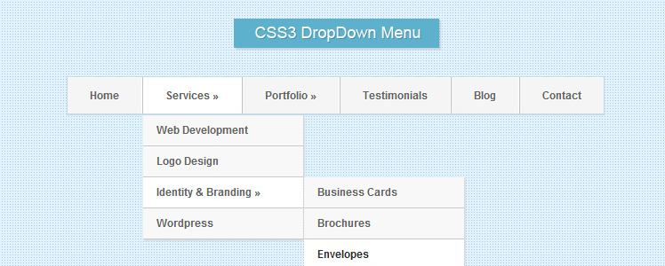
Perancangan Menu Pelatihan
Singles Menu (Menu Tunggal)
Combination of Multiple Menus
(Kombinasi beberapa menu)
Notes:
Perancangan menu terdapat 2 jenis, yaitu Menu Tunggal (Single Menu) dan Menu Kombinasi (Combination of Multiple Menu).

Slide 6
Perancangan Menu – Single Menu Pelatihan
Single menu ini perlu users untuk memilih antara satu atau lebih item atau memungkinkan multiple selection. Umumnya menu ini hadir tanpa parameter atau instruksi dengan parameter standar.
Notes:
Single menu menghadirkan beberapa pilihan dengan hanya sekali memilih tanpa adanya sub menu tambahan. Misalkan kita memilih nasi goreng, maka nasi goreng tersebut langsung terpilih. Begitu pula implentasinya pada sebuah website.

Slide 7
Perancangan Menu – Single Menu Pelatihan
Single Menu:
Radio Buttons: Tampilan menu dengan bentuk radio button. User harus memilih salah satu pilihan yang diberikan.
Button Choice : Tampilan menu dengan menggunakan bentuk tombol/button. User mengklik salah satu tombol pada tampilan menu contohnya OK atau Cancel.
Multiple Selection Menus (Check Boxes) : Tampilan menu dengan itemnya diseleksi dapat lebih dari satu.
Pop-up Menus (Context Menus) : Tampilan menu yang diaktifkan dengan mengklik tombol kanan mouse atau mengarahkan mouse pada area yang ditentukan.
Scrolling List Box Choice : Tampilan menu dengan menggunakan bentuk listbox.
Scrolling Combo Box Choice : Tampilan menu dengan menggunakan combo box.
Notes:
Terdapat beberapa komponen yang dapat digunakan pada Single Menu seperti
Radio Buttons,
Button Chice,
Check Boxes,
Pop-up Menus,
Scrolling List Box Choice,
dan Scrolling Combo Box Choice

Slide 8
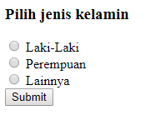
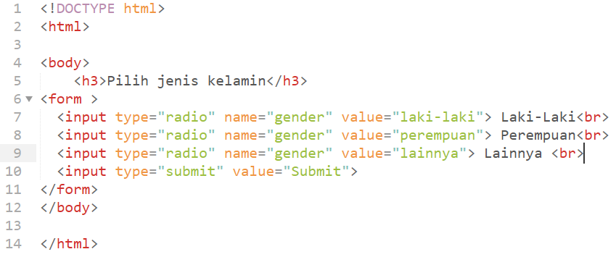
Latihan 1: Radio Button Pelatihan
Contoh Source code membuat Radio Button
Notes:
Contoh membuat menu menggunakan Radio Button. Radio Button memungkinkan pilihan hanya satu kali (bukan multiple choice). Untuk membuat menu Radio button, code yang digunakan terdapat pada kotak merah.

Slide 9
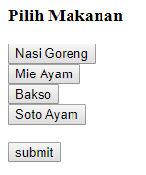
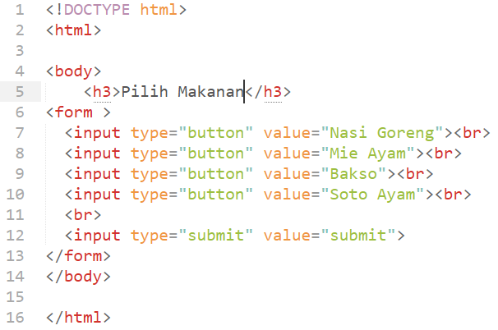
Latihan 2: Button Choice
Contoh Source code membuat Button Choice
Notes:
Contoh membuat Menu menggunakan Button Choice. Button juga bukan menu Multiple Choice. Untuk membuat menu Button Choice code yang digunakan terdapat pada kotak merah.

Slide 10
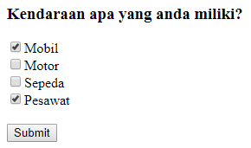
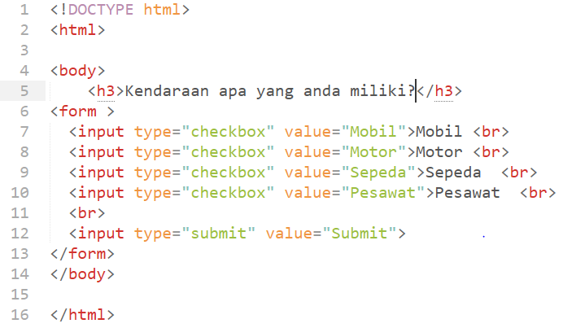
Latihan 3: Check Box
Contoh Source code membuat Check Box

Slide 11
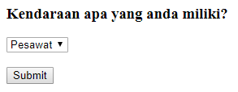
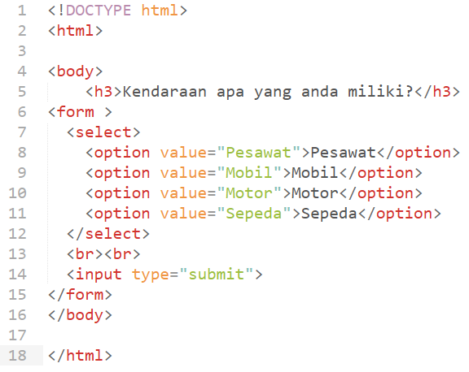
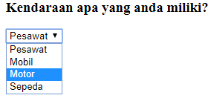
Latihan 4: Combo Box
Kesimpulan Pertemuan #
Notes:
Contoh menggunakan menu Combo Box. Combo Box tidak memungkinkan pengguna memilih banyak pilihan (Single Choice). Code yang digunakan untuk membuat Combo Box terdapat pada kotak merah.

Slide 12
Apa Itu CSS??
CSS adalah Cascading Style Sheets
CSS menjabarkan elemen-elemen HTML yang akan ditampilkan dilayar, kertas atau dimedia lain.
CSS menyederhanakan banyak pekerjaan karena dapat mengontrol layout dari banyak web sekaligus stylesheet eksternal disimpan di file CSS

Slide 13
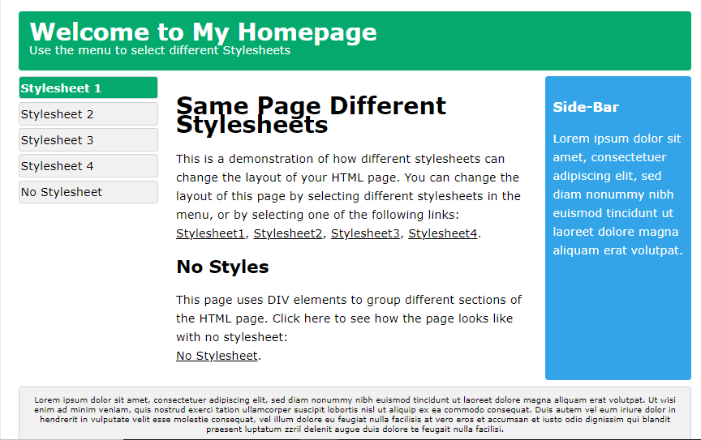
Berikut adalah contoh dari penggunaan CSS dalam web

Slide 14
Kenapa Menggunakan CSS
Css dipergunakan untuk mendefinisikan halaman web kita, termasuk desain, layout dan variasi untuk menampilkan di perangkat dan ukuran layer yang berbeda.

Slide 15
CSS Memberikan solusi untuk masalah besar
HTML tidak pernah ditujukan untuk mempergunakan Tag sebagai alat untuk melakukan desain di web. HTML dibuat untuk mendeskripsikan isi dari halaman web seperti :
<h1>This is a heading</h1>
<p>This is a paragraph.</p>
Ketika tags seperti <font>, dan atribut warna (color) diterapkan di HTML 3.2, hal ini menimbulkan bencana bagi para pengembang web. PEngembangan web dalam skala besar, dimana informasi Fonts dan warna (color) ditambahkan dalam setiap halaman yang menyebabkan hal ini menjadi lama dan mahal.
Solusi atas permasalahan tersebut, World Wide Web Consortium (W3C) memperkenalkan CSS. CSS menghilangkan Style formatting dari halaman HTML

Slide 16
CSS meringkas banyak pekerjaan
Definisi dari style biasanya disimpan diluar file dengan menggunakan ekstensi .css
Hal tersebut dapat memudahkan kita untuk mengubah tampilan dari web secara keseluruhan dengan hanya mengubah satu file eksternal itu.

Slide 17
CSS Syntax
Selector menunjuk ke elemen HTML yang ingin diberikan style / diubah style tampilannya. Sedangkan declaration block berisi satu atau lebih deklarasi yang dipisahkan oleh titik koma. Setiap deklarasi menyertakan nama properti CSS dan nilai, dipisahkan oleh titik dua. Deklarasi beberapa CSS dipisahkan dengan titik koma, dan blok deklarasi dikelilingi oleh kurung kurawal.

Slide 18
Contoh
Dalam contoh ini semua elemen <p> akan diratakan tengah, dengan warna teks merah:
p { color: red; text-align: center; }
Penjelasan Contoh :
“p” adalah selector dalam CSS (menunjuk ke elemen HTML yang ingin diberikan style CSS: <p>).
“color” adalah properti, dan “red “adalah nilai properti
“text-align” adalah properti, dan center adalah nilai properti

Slide 19
CSS Selector
Selector digunakan untuk menentukan target elemen HTML yang akan diatur style-nya
Elemen yang dipilih oleh selector disebut juga subject of the selector

Slide 20
HTML Selector
Selector HTML diwakili oleh nama tag.
Sebagai contoh h1 merupakan selector untuk tag <h1>.
Selector digunakan untuk mendefinisikan bagaimana tag ditampilkan.
Contoh:
h1 { color: red; }
akan mengubah:
<h1>....</h1>

Slide 21
Class Selector
Class merupakan merupakan penamaan sejumlah tag yang memiliki properties yang sama.
Anda dapat memberi nama apapun pada kelas.
Dapat diaplikasikan pada beberapa elemen yang memiliki nama kelas sama
Contoh:
.myClass { font: bold 1.25em times; }
akan mengubah:
<h1 class=”myClass”>......<h1>
<div class=”myClass”>......</div>

Slide 22
ID Selector
Hampir sama dengan selektor class, pengaturan dengan ID dapat diaplikasikan ke tag HTML.
Akan tetapi ID hnya bisa diaplikasikan ke satu tag, berbeda dengan class yang bisa diaplikasikan ke beberapa tag sekaligus.
Contoh:
#myObject1 { position: absolute; top: 10px; }
akan mengubah:
<h1 id=”myObject”> …. </h1>

Slide 23
* Selector
Digunakan untuk memilih semua elemen
Contoh:
Pilih semua elemen di dalam elemen <div> dan atur warna latar belakangnya menjadi kuning:
div * { background-color: yellow; }
akan mengubah:
<div id=”myObject”> …. </div>

Slide 24
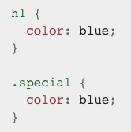
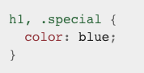
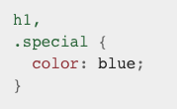
Mengkombinasikan selector
Misalnya, jika saya memiliki CSS yang sama untuk h1 dan juga kelas .special, saya dapat menulis sbb:
sebagai dua aturan terpisah
Dikombinasikan dengan selector list

Slide 25
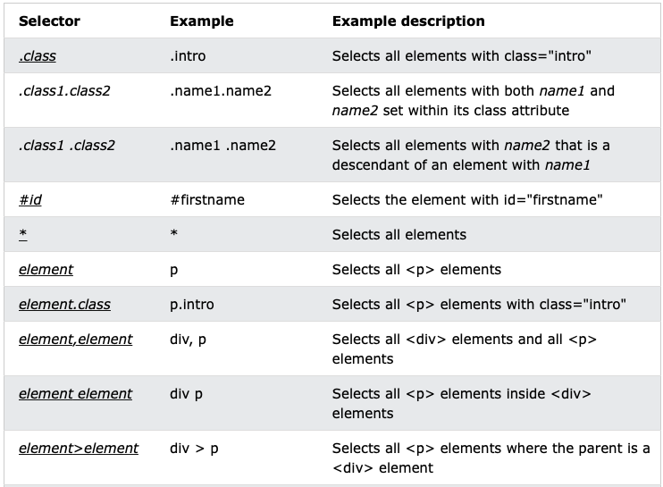
Referensi CSS Selector
https://www.w3schools.com/cssref/css_selectors.asp
https://developer.mozilla.org/en-US/docs/Web/CSS/CSS_Selectors

Slide 26
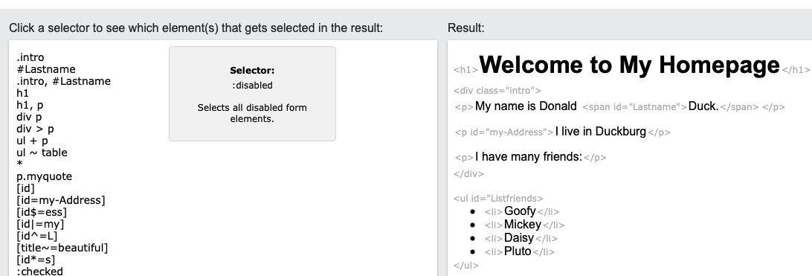
Alat Uji CSS Selector
https://www.w3schools.com/cssref/trysel.asp

Slide 27
Menambahkan CSS
Ada tiga cara untuk menambahkan CSS :
External CSS
Internal CSS
Inline CSS

Slide 28
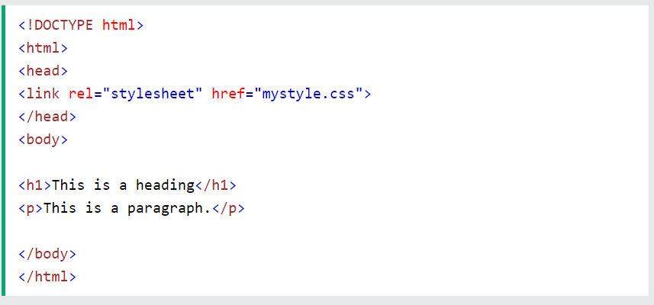
EXTERNAL CSS
External CSS dapat digunakan untuk mengubah tampilan website dengan mengubah hanya pada satu file. Setiap halaman HTML harus memuat tag <link> yang berisi kemana rujukan file external style sheet. Tag <link> berada di dalam tag <head>.
Dimana file css yang digunakan sebagai external style sheet harus dituliskan dalam ekstensi .css . pada file external .css ini tidak boleh berisi tag HTML. Berikut contoh file external mystyle.css :

Slide 29
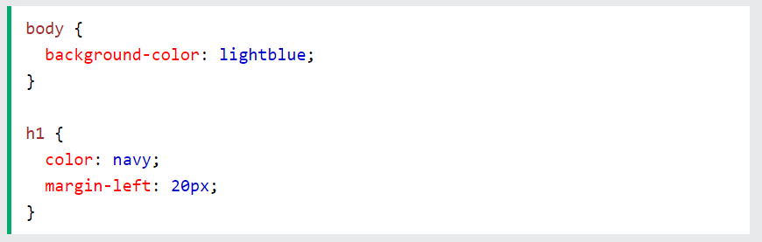
EXTERNAL CSS LANJUTAN
Catatan :
Jangan memberikan spasi pada property value dengan unitnya. Misalnya :
Margin-left: 20 px (salah)
Margin-left: 20px (benar)

Slide 30
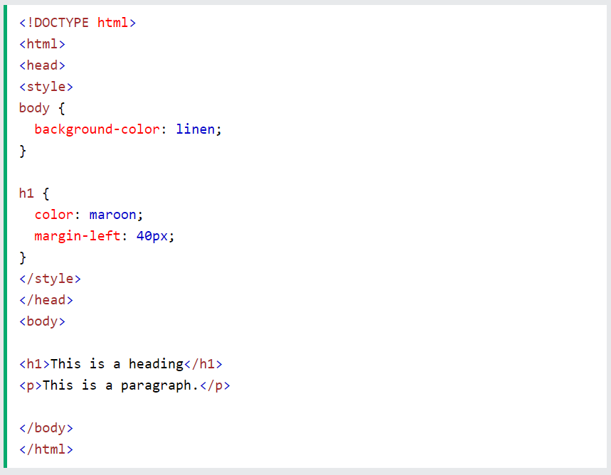
INTERNAL CSS
Internal style sheet digunakan pada setiap halaman HTML dengan style keunikannya sendiri. Dalam internal CSS digunakan tag <style > di dalam tag <head> untuk menlakukan kostumisasi tampilan halaman tersebut.

Slide 31
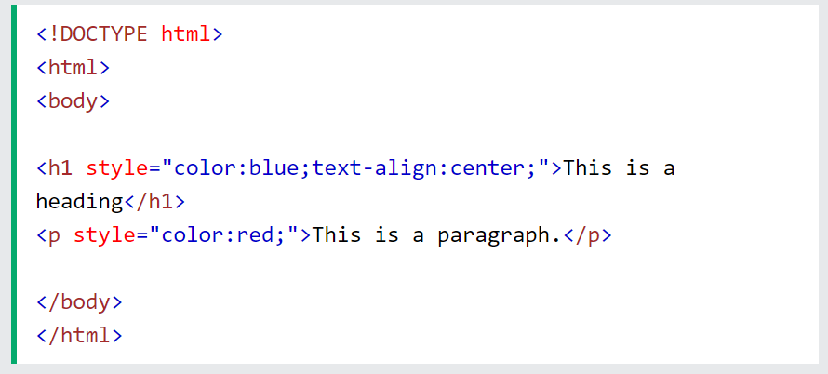
INLINE CSS
Inline style sheet digunakan untuk membuat kostumisasi tampilan di setiap elemen dengan cara menambhakan style atribut yang diperlukan pada setiap elemen di halaman HTML.

Slide 32
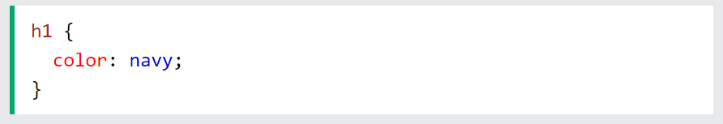
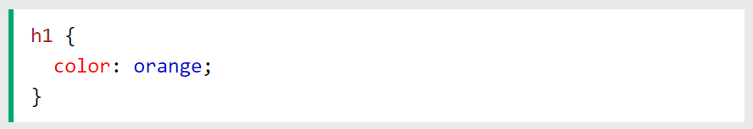
Multiple Style Sheet
Jika di dalam satu halaman HTML memiliki dua atau lebih style sheet, maka style sheet yang terakhir yang didefinisikan yang akan di eksekusi. Contoh :
Jika halaman HTML menggunakan external style sheet dengan style Berikut :
Kemudian di halaman yang sama menggunakan juga internal style sheet dengan style Berikut :

Slide 33
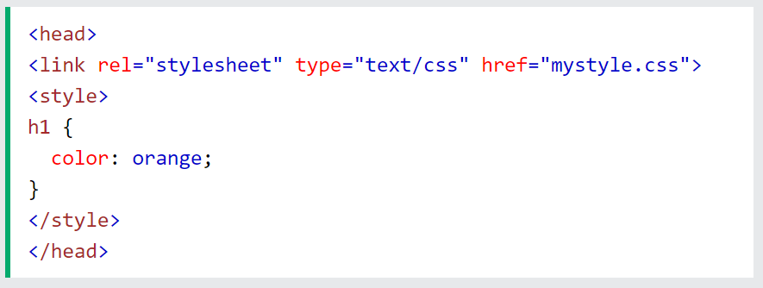
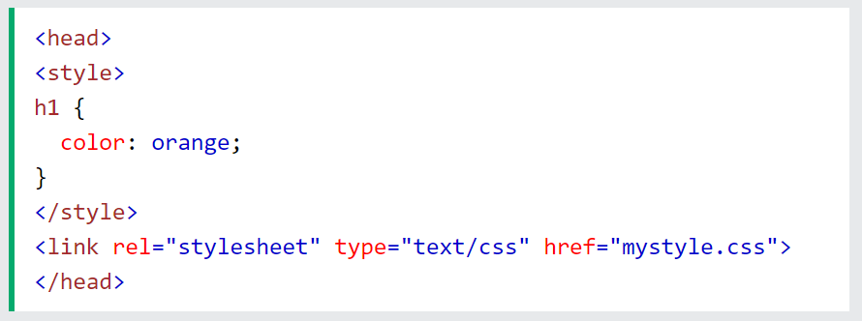
Multiple Style Sheet Lanjut…
Sehingga pada halaman HTML menjadi seperti Berikut :
Maka, syntax yang dieksekusi adalaha color: orange, tetapi jika penulisannya seperti Berikut :
Maka, syntax color yang di eksekusi adalah syntax external style sheet yaitu color : navy

Slide 34
Komentar pada CSS
Komentar digunakan untuk menjelaskan keterangan suatu kode program.
Komentar diabaikan oleh browser.
Penggunaan komentar pada CSS ditempatkan di dalam elemen <style>, dan dimulai dengan /* dan diakhiri dengan */:

Slide 35
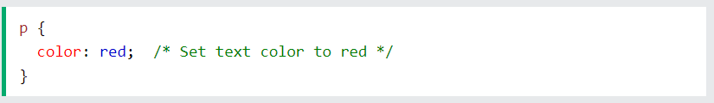
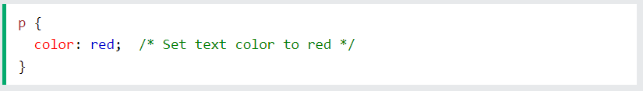
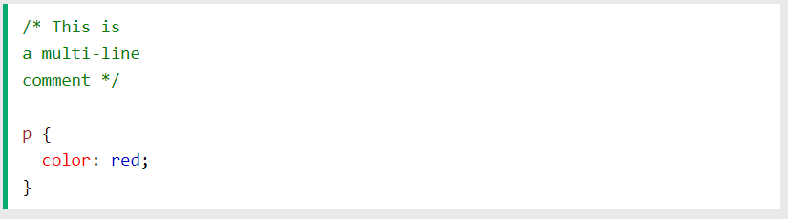
Contoh Comment CSS
Contoh comment single line
Komentar dapat juga diletakkan di dalam kode yang kita inginkan:
Contoh comment multiple line

Slide 36
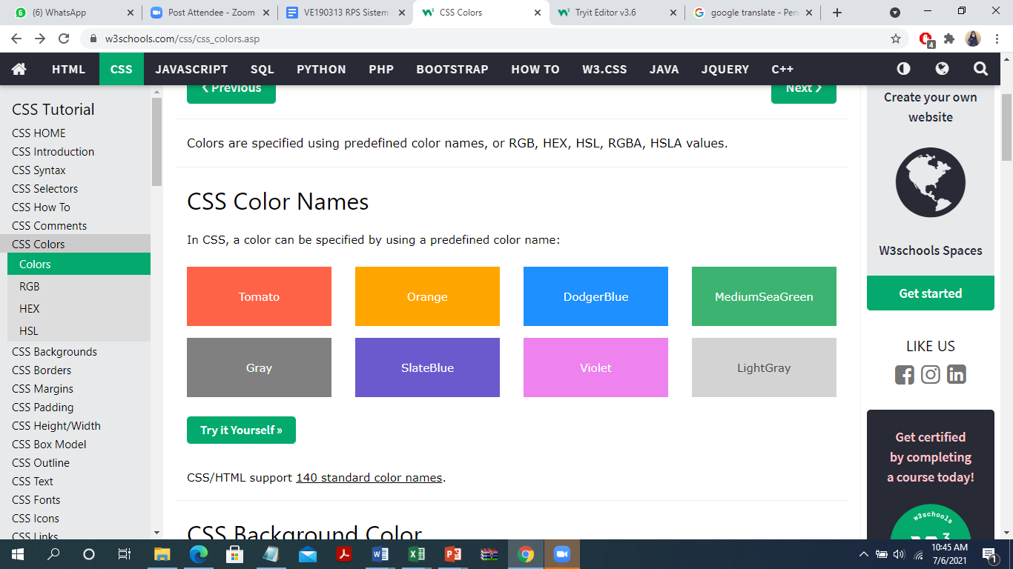
CSS Colors
Warna ditentukan menggunakan nama warna yang telah ditentukan sebelumnya, atau nilai RGB, HEX, HSL, RGBA, HSLA
CSS Color Names
Pada CSS, warna dapat ditentukan dengan menggunakan nama warna yang telah ditentukan:

Slide 37
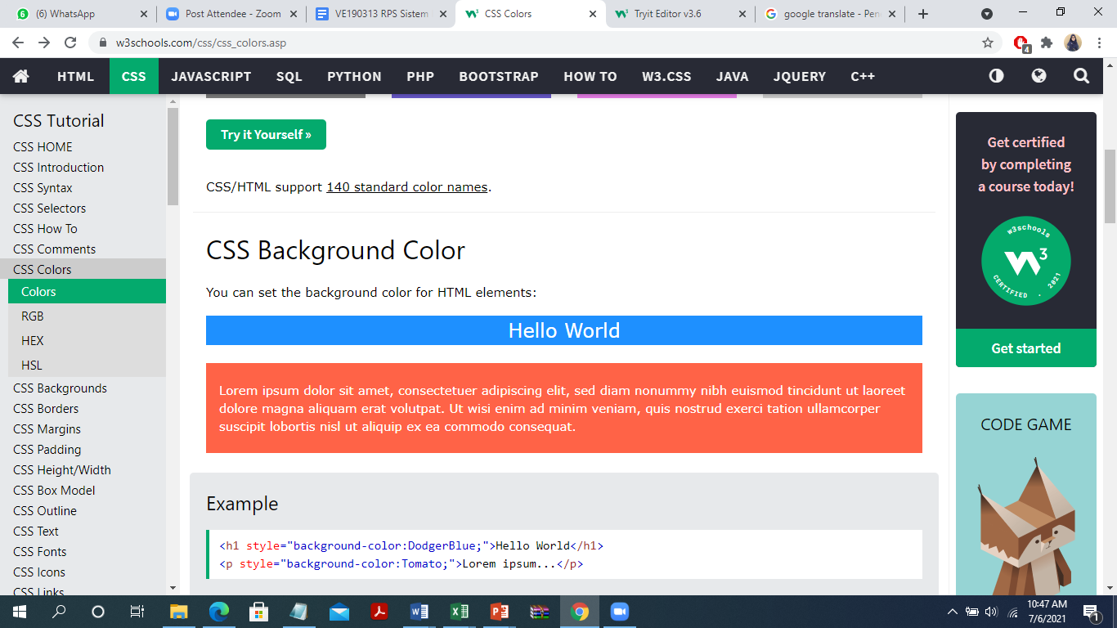
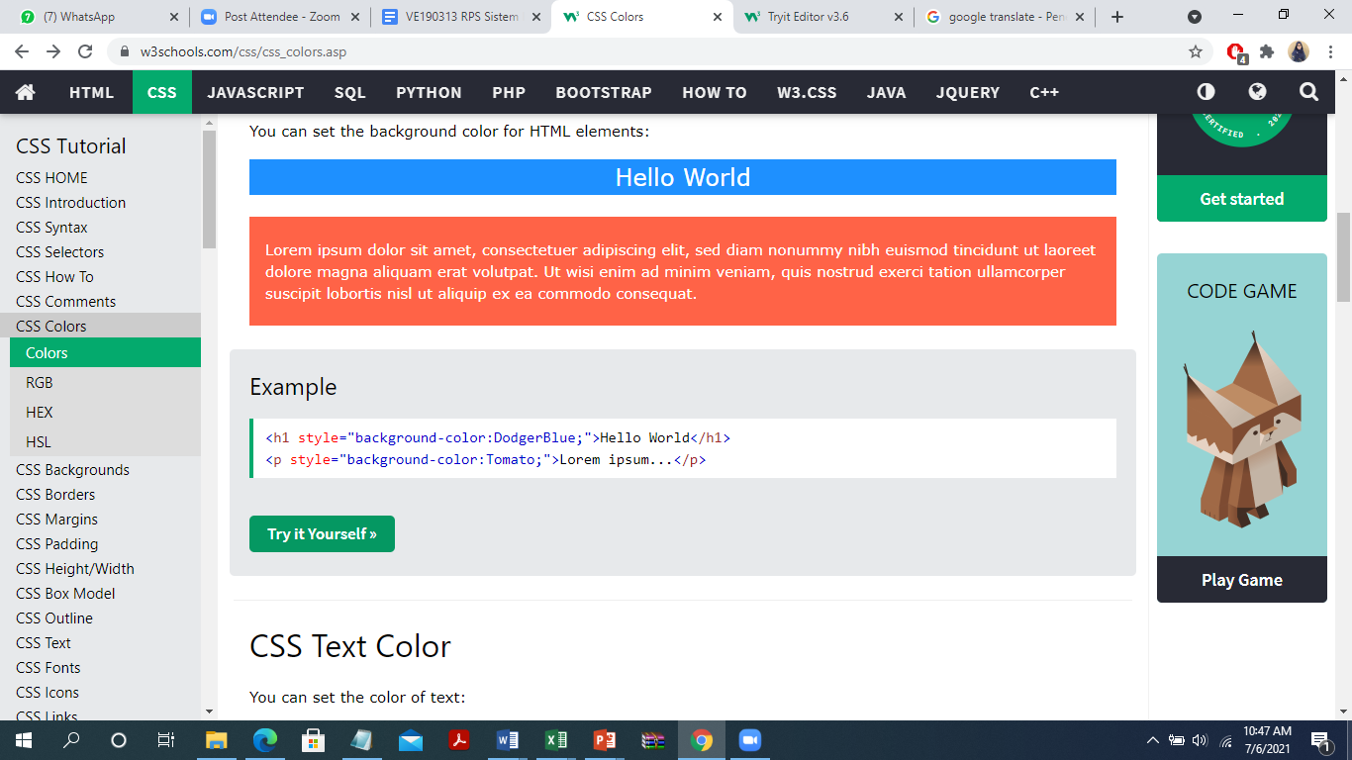
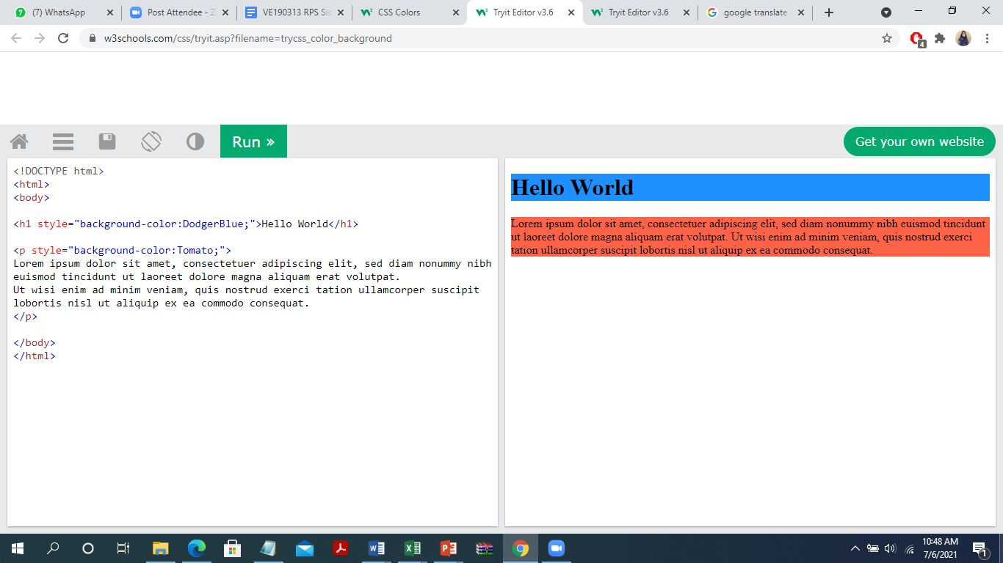
CSS Background Color
Anda dapat mengatur warna latar belakang untuk elemen HTML:
Contoh :

Slide 38
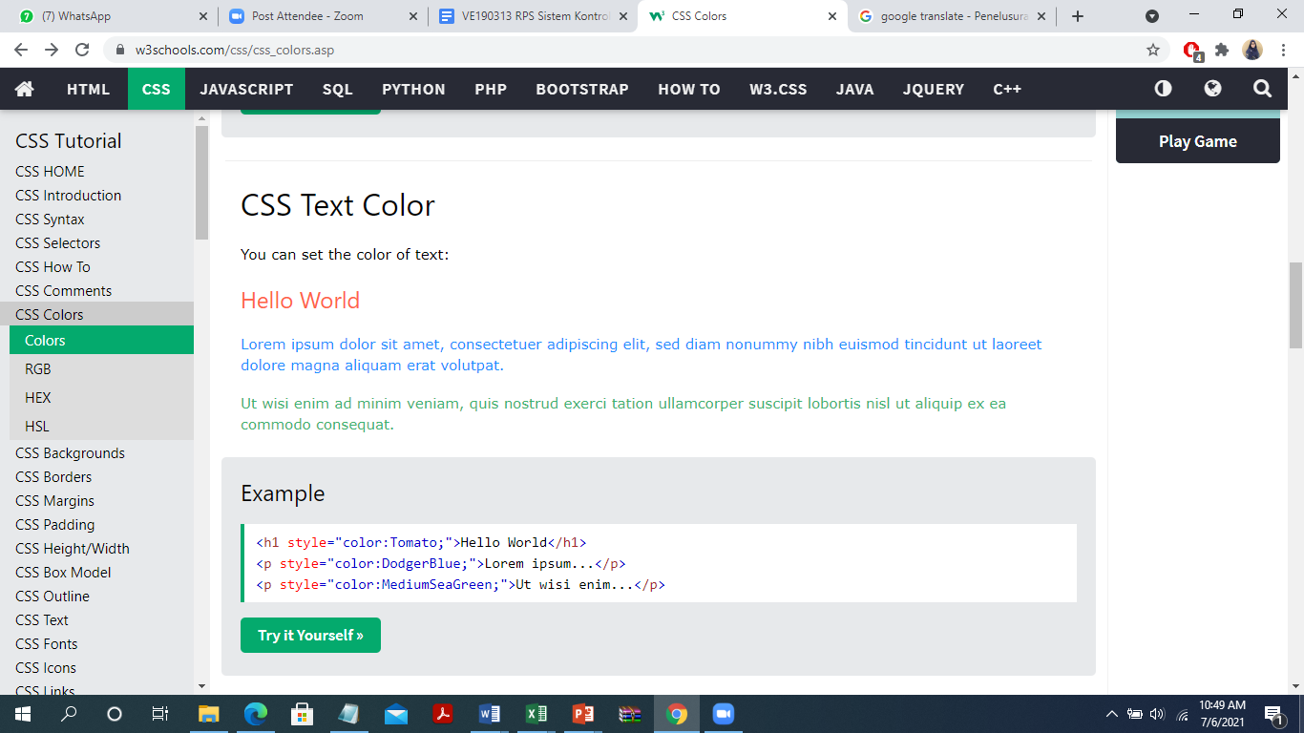
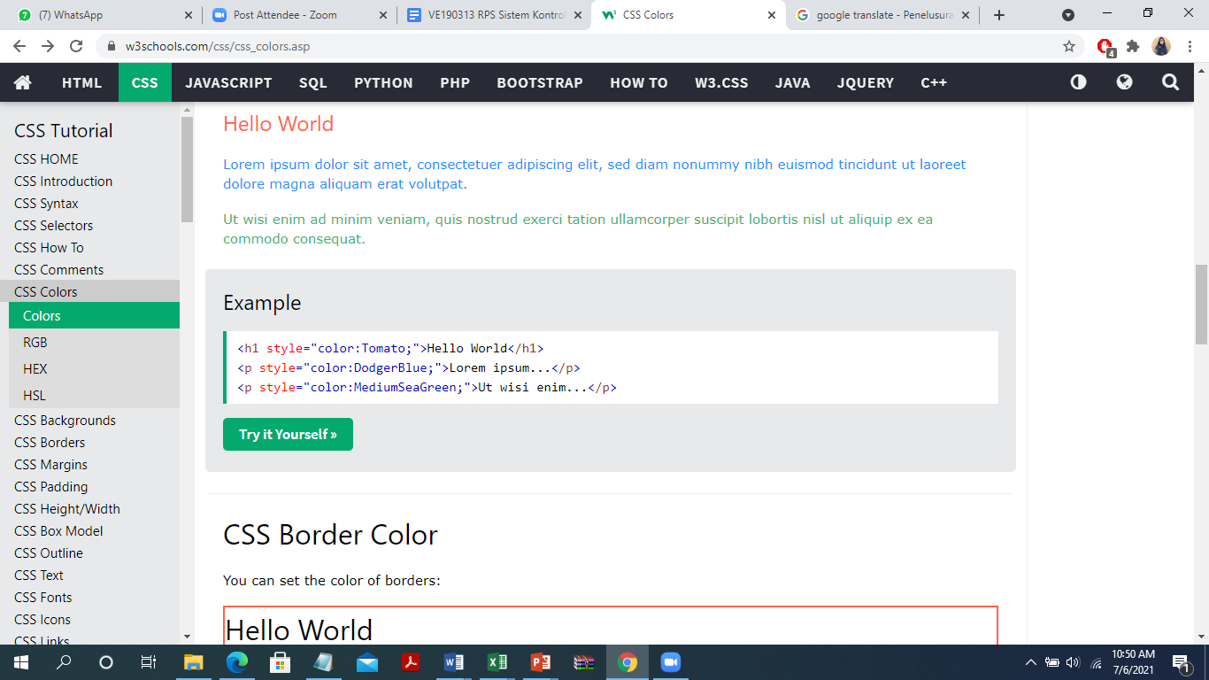
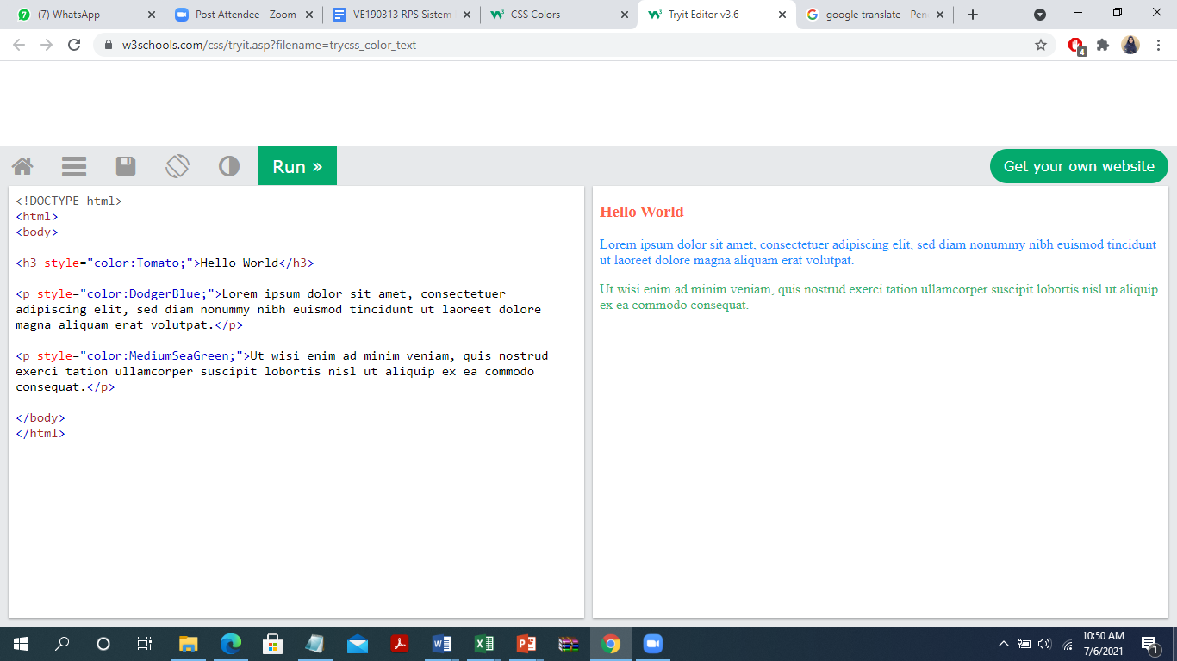
CSS Text Color
Anda dapat mengatur warna teks:

Slide 39
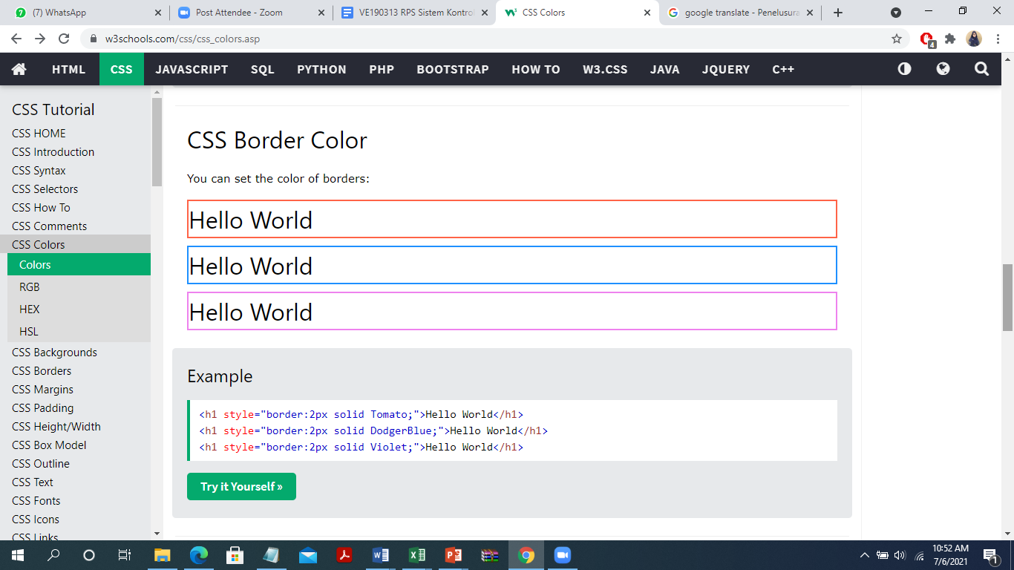
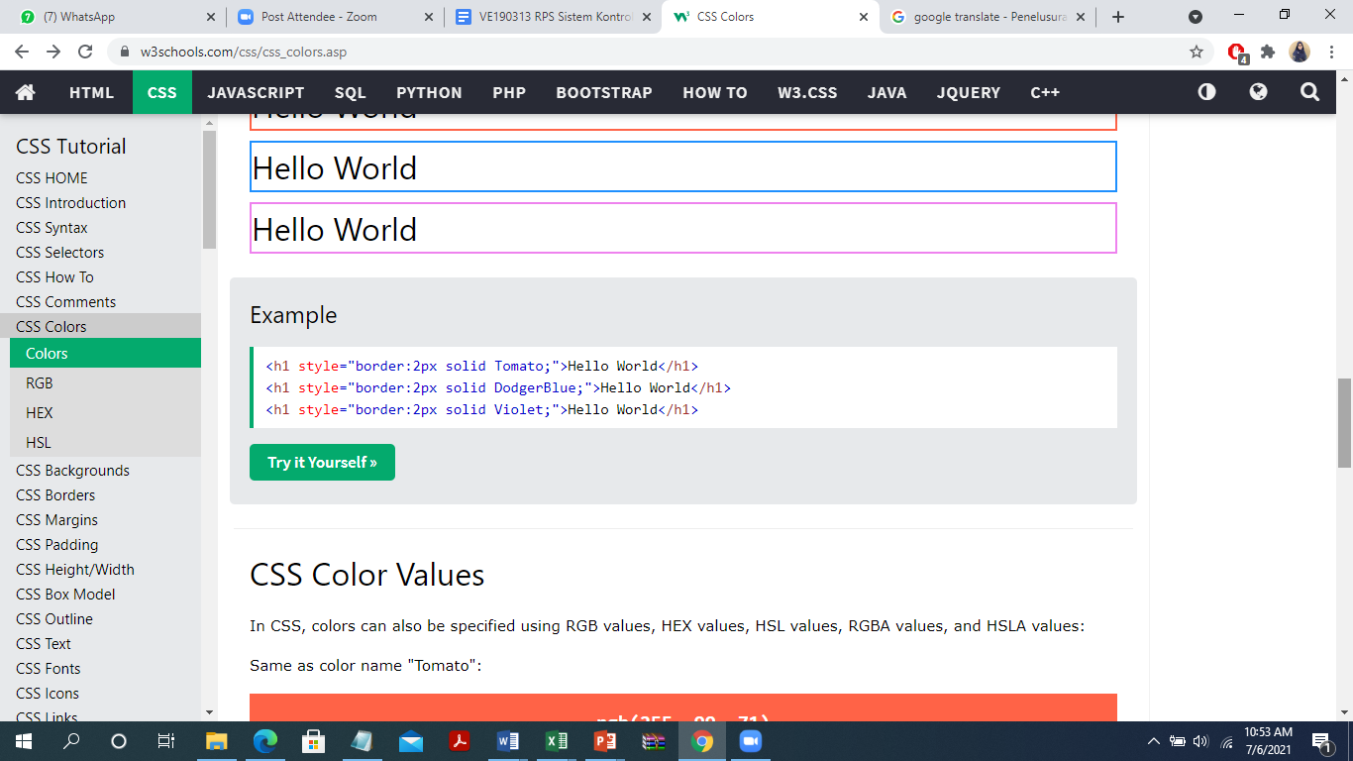
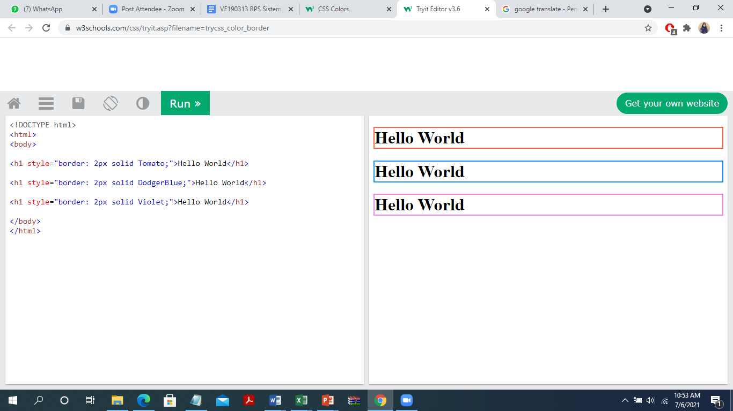
CSS Border Color
Anda dapat mengatur warna border:
Contoh :

Slide 40
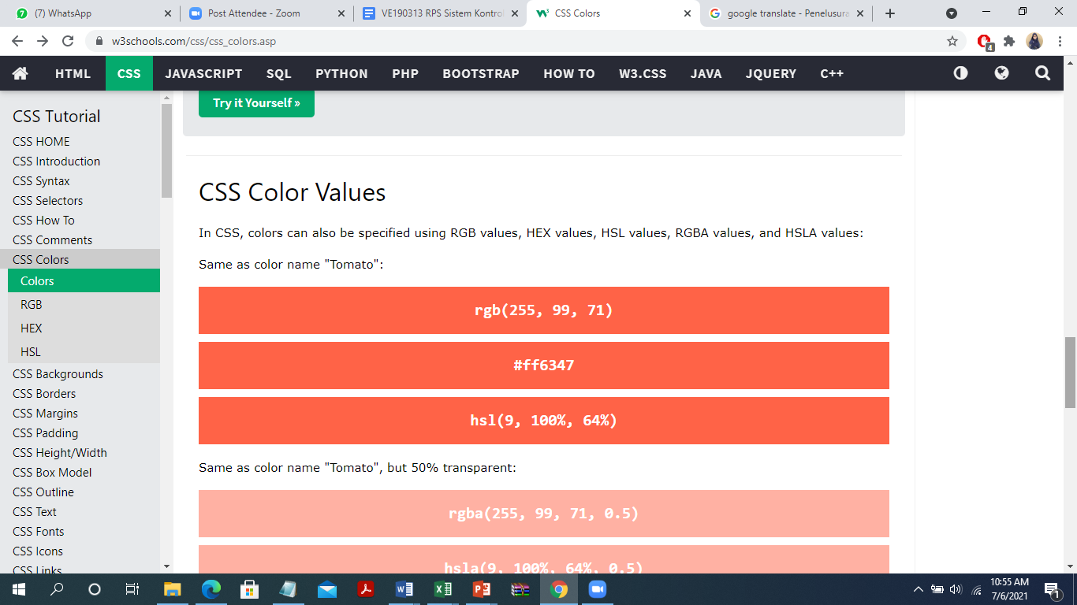
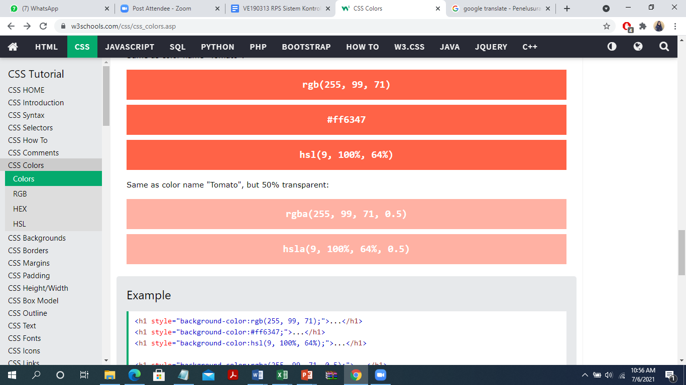
CSS Color Values
Di CSS, warna juga dapat ditentukan menggunakan nilai RGB, nilai HEX, nilai HSL, nilai RGBA, dan nilai HSLA:
Sama seperti nama warna "Tomat":
Sama seperti nama warna "Tomat", tapi 50% transparan:

Slide 41
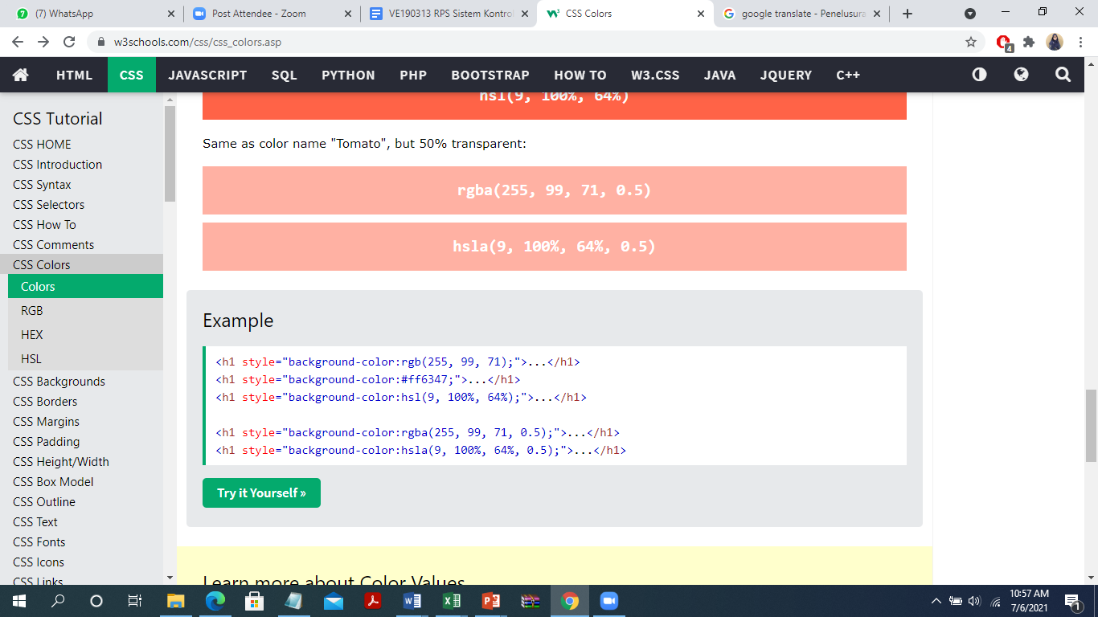
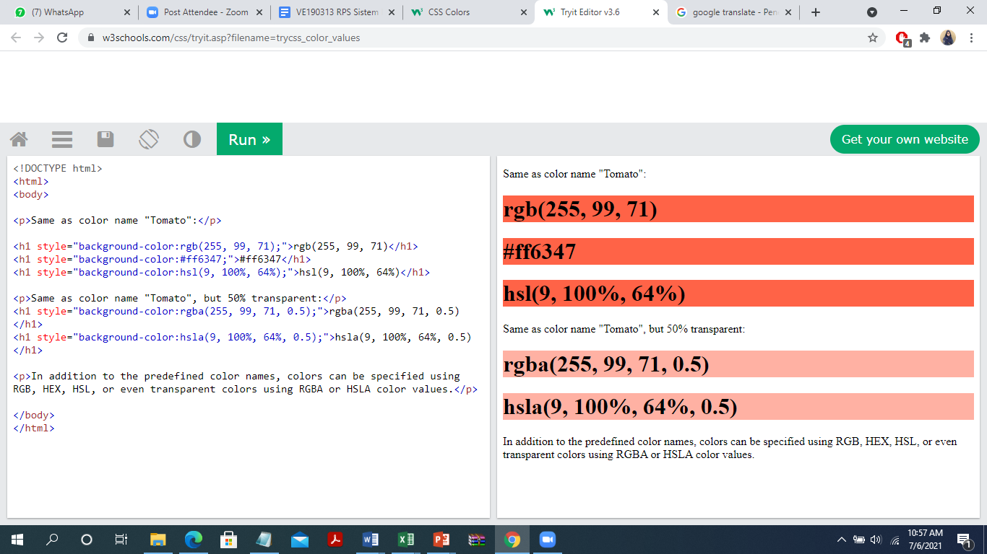
Contoh CSS Color Values

Slide 42
Perancangan Menu – Combination of Multiple Menus
Combination of Multiple Menus :
Linear Sequence Menus adalah menu yang mengarahkan user melalui proses pengambilan keputusan yang kompleks. Menu ini dijalankan secara step by step.
Simultaneous Menus adalah menyediakan menu aktif pada waktu yang sama dan memungkinkan pengguna untuk memasukkan pilihan dalam urutan apapun.
Tree Structured Menus, menu yang dibagi menjadi beberapa kategori item, misal File, Edit dan View.

Slide 43
Contoh Perancangan Combination Of Multiple Menus
Notes:
Ini adalah contoh perancangan Combination of Multiple Menus, untuk menggunakannya diperlukan tools tambahan agar tampilan menu terlihat lebih menarik yaitu menggunakan Bootstrap. Lebih jelasnya pada slide berikutnya.

Slide 44
Membuat Style List Menu (CSS)
<style>
body {
font-family: Arial, Helvetica, sans-serif;
}
.navbar {
overflow: hidden;
background-color: #333;}
.navbar a {
float: left;
font-size: 16px;
color: white;
text-align: center;
padding: 14px 16px;
text-decoration: none;
}
.dropdown {
float: left;
overflow: hidden;
}
.dropdown .dropbtn {
font-size: 16px;
border: none;
outline: none;
color: white;
padding: 14px 16px;
background-color: inherit;
font-family: inherit;
margin: 0;}
.navbar a:hover, .dropdown:hover .dropbtn {
background-color: red;
}.dropdown-content {
display: none;
position: absolute;
background-color: #f9f9f9;
min-width: 160px;
box-shadow: 0px 8px 16px 0px rgba(0,0,0,0.2);
z-index: 1;
}.dropdown-content a {
float: none;
color: black;
padding: 12px 16px;
text-decoration: none;
display: block;
text-align: left;
}.dropdown-content a:hover {
background-color: #ddd;
}.dropdown:hover .dropdown-content {
display: block;}
</style>
Notes:
Tahap ini adalah pembuatan menu berbentuk List atau menu dengan kontennya berjajar kebawah dan tambahan tools menggunakan Bootstrap. Buat file HTML baru, lalu ketikan perintah kode seperti berikut.

Slide 45
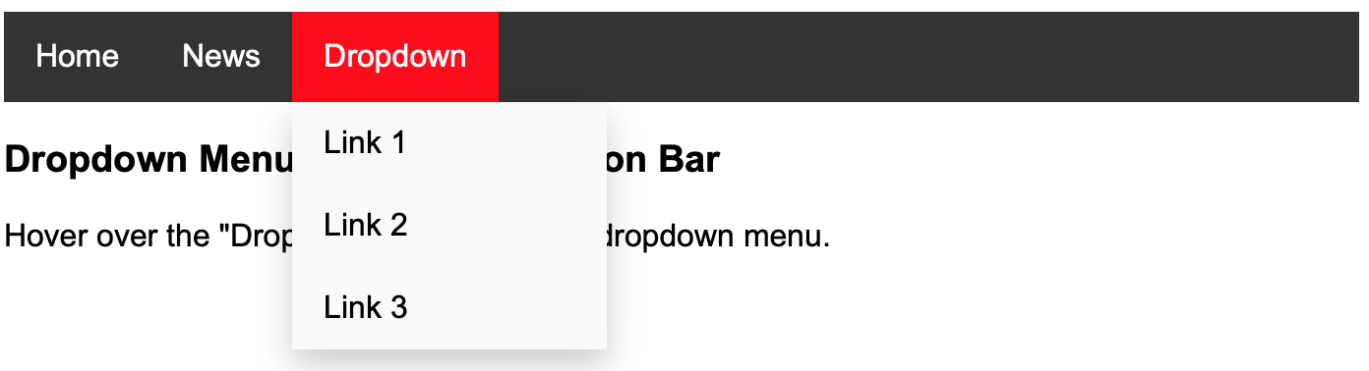
Membuat List Menu
<div class="navbar">
<a href="#home">Home</a>
<a href="#news">News</a>
<div class="dropdown">
<button class="dropbtn">Dropdown</button>
<div class="dropdown-content">
<a href="#">Link 1</a>
<a href="#">Link 2</a>
<a href="#">Link 3</a>
</div>
</div>
</div>
Notes:
Contoh di ambil dari : https://www.w3schools.com/howto/howto_css_dropdown_navbar.asp
Selanjutnya ketik perintah kode berikut dibagian body HTML.

Slide 46
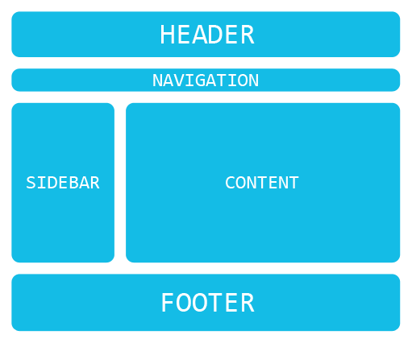
Perancangan Layout
Dalam membuat web desain, layout berbicara mengenai bagaimana penataan elemen-elemen dalam sebuah halaman web dengan baik dan benar.
Sebuah dokumen web umumnya memiliki elemen-elemen sebagai berikut:

Slide 47
Membuat Style Layout (CSS)
<style>
* {box-sizing: border-box;
}body {
font-family: Arial, Helvetica, sans-serif;}
/* Style the header */
header {background-color: #666;
padding: 30px;
text-align: center;
font-size: 35px;
color: white;}
/* Create two columns/boxes that floats next to each other */
nav {
float: left;
width: 30%;
height: 300px; /* only for demonstration, should be removed */
background: #ccc;
padding: 20px;}
/* Style the list inside the menu */
nav ul {
list-style-type: none;
padding: 0;}
article {
float: left;
padding: 20px;
width: 70%;
background-color: #f1f1f1;
height: 300px; /* only for demonstration, should be removed */
}
/* Clear floats after the columns */
section:after {
content: "";
display: table;
clear: both;
}
/* Style the footer */
footer {
background-color: #777;
padding: 10px;
text-align: center;
color: white;
}
@media (max-width: 600px) {
nav, article {
width: 100%;
height: auto;
}
}
</style>
Notes:
Buat file HTML baru, ketikan perintah kode seperti berikut. Tahap ini adalah membuat tampilan pada layout.

Slide 48
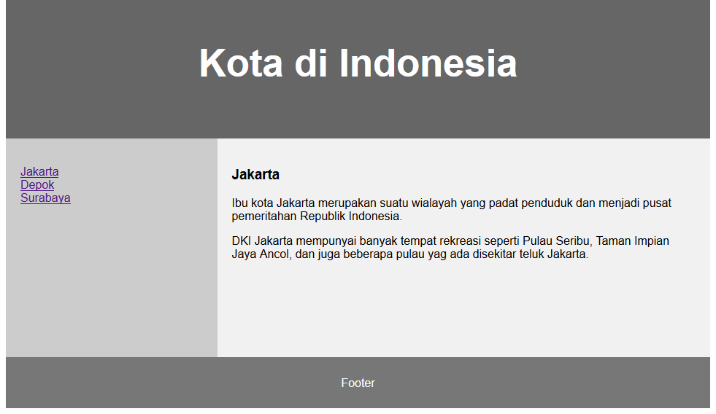
Membuat Layout
<header>
<h2>Kota di Indonesia</h2>
</header>
<section>
<nav>
<ul>
<li><a href="#">Jakarta</a></li>
<li><a href="#">Depok</a></li>
<li><a href="#">Surabaya</a></li>
</ul>
</nav>
<article>
<h1>Jakarta</h1>
<p>Ibu kota Jakarta merupakan suatu wialayah yang padat penduduk dan menjadi pusat pemeritahan Republik Indonesia.</p>
<p>DKI Jakarta mempunyai banyak tempat rekreasi seperti Pulau Seribu, Taman Impian Jaya Ancol, dan juga beberapa pulau yag ada disekitar teluk Jakarta. </p>
</article>
</section>
<footer><p>Footer</p>
</footer>
Notes:
Selanjutnya tambahkan kode perintah berikut dibagian body HTML. Kode tersebut untuk membuat konten/isi pada layout.

Slide 49
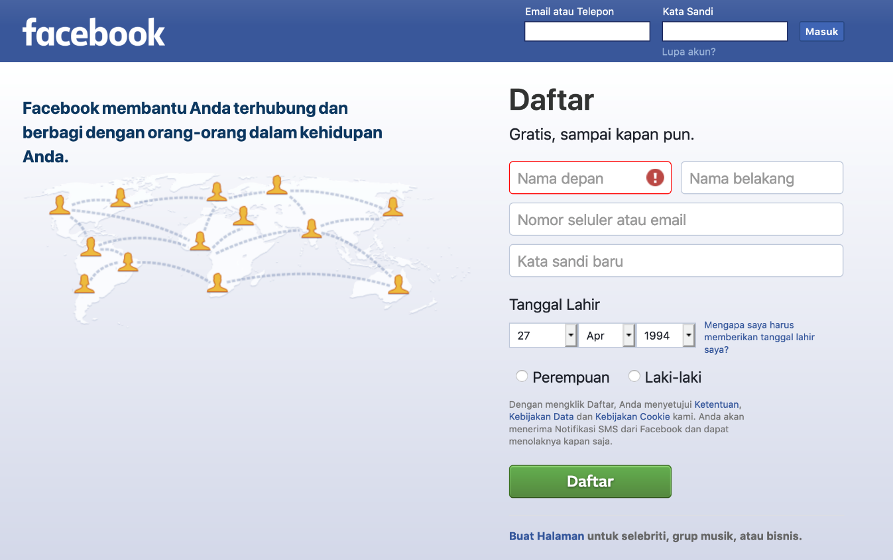
Perancangan Form Fill-in
Form Fill-in berguna untuk menampung data yang user masukkan (input). Biasanya digunakan untuk form registrasi dan pengisian data pada website.

Slide 50
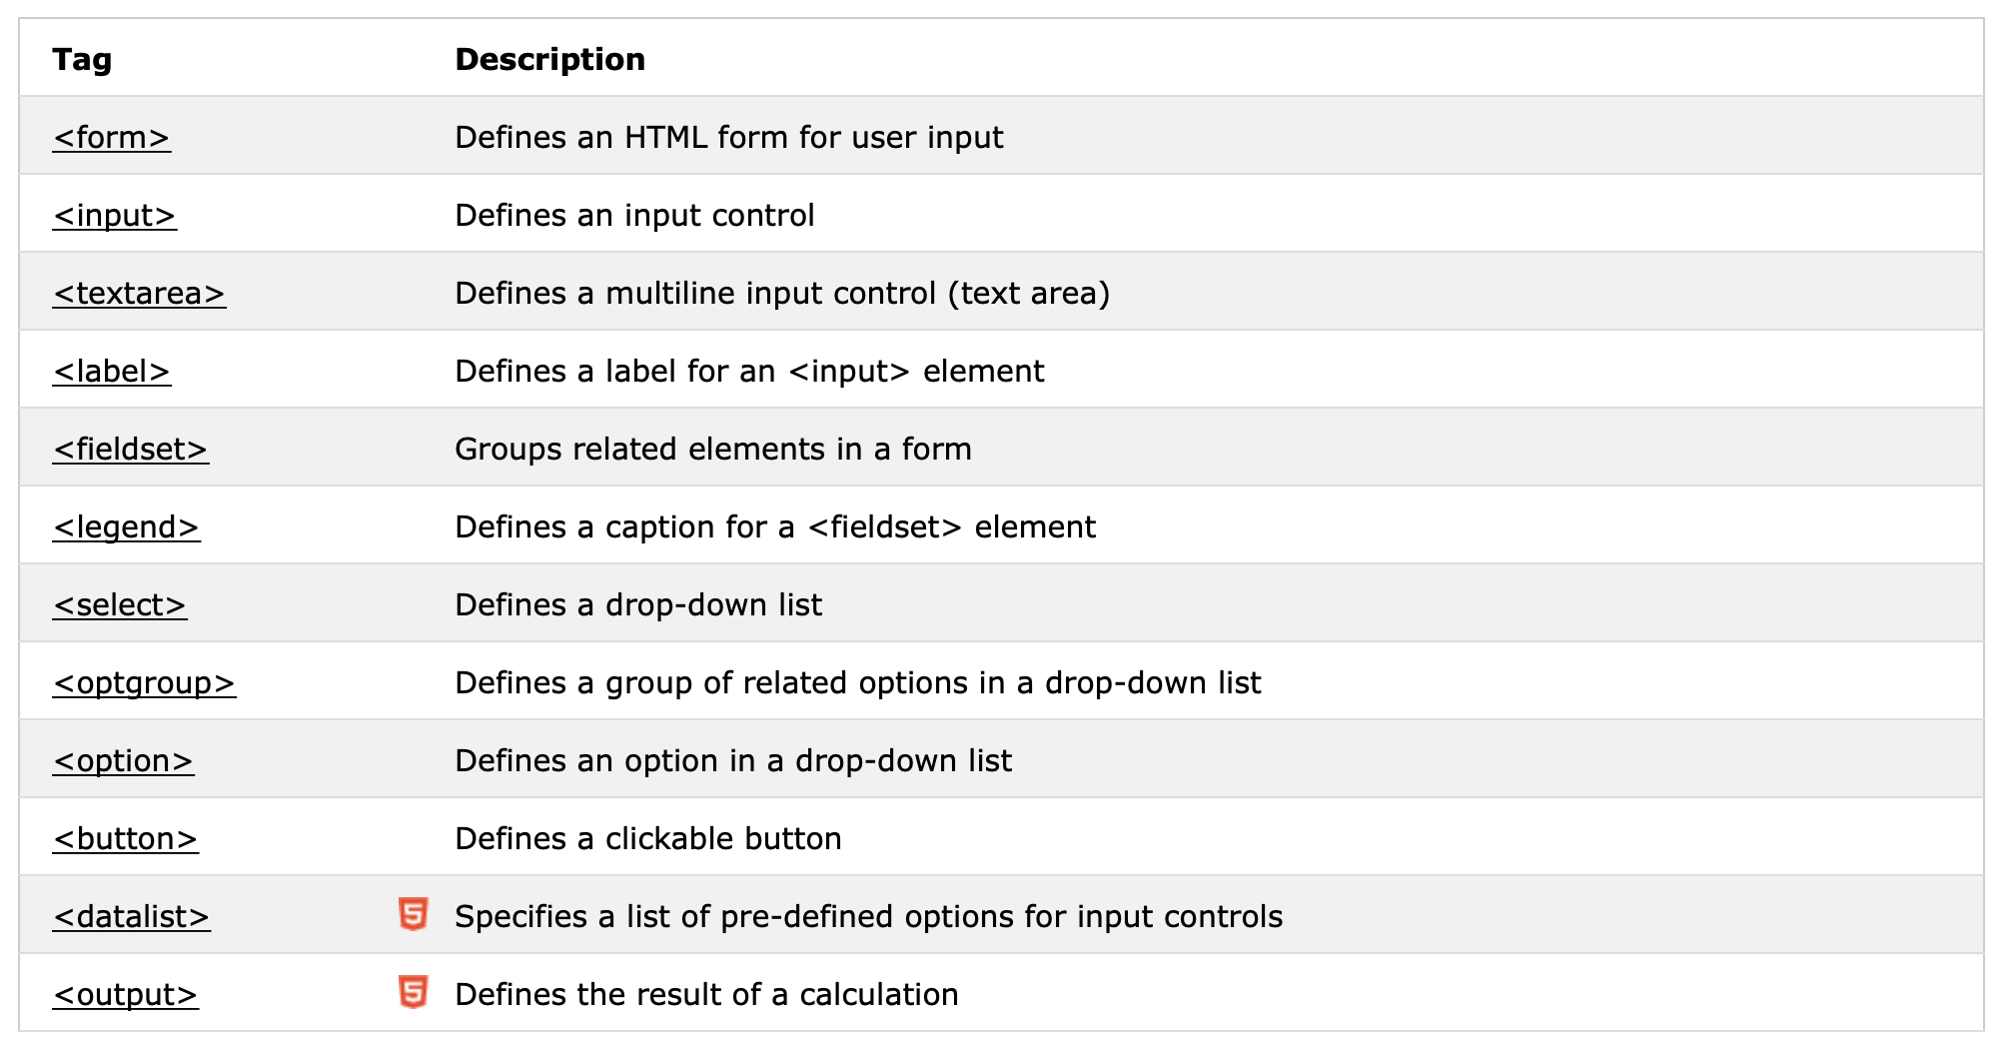
Element pada HTML Form
Notes:
Element-element tambahan yang terdapat pada HTML Form.

Slide 51
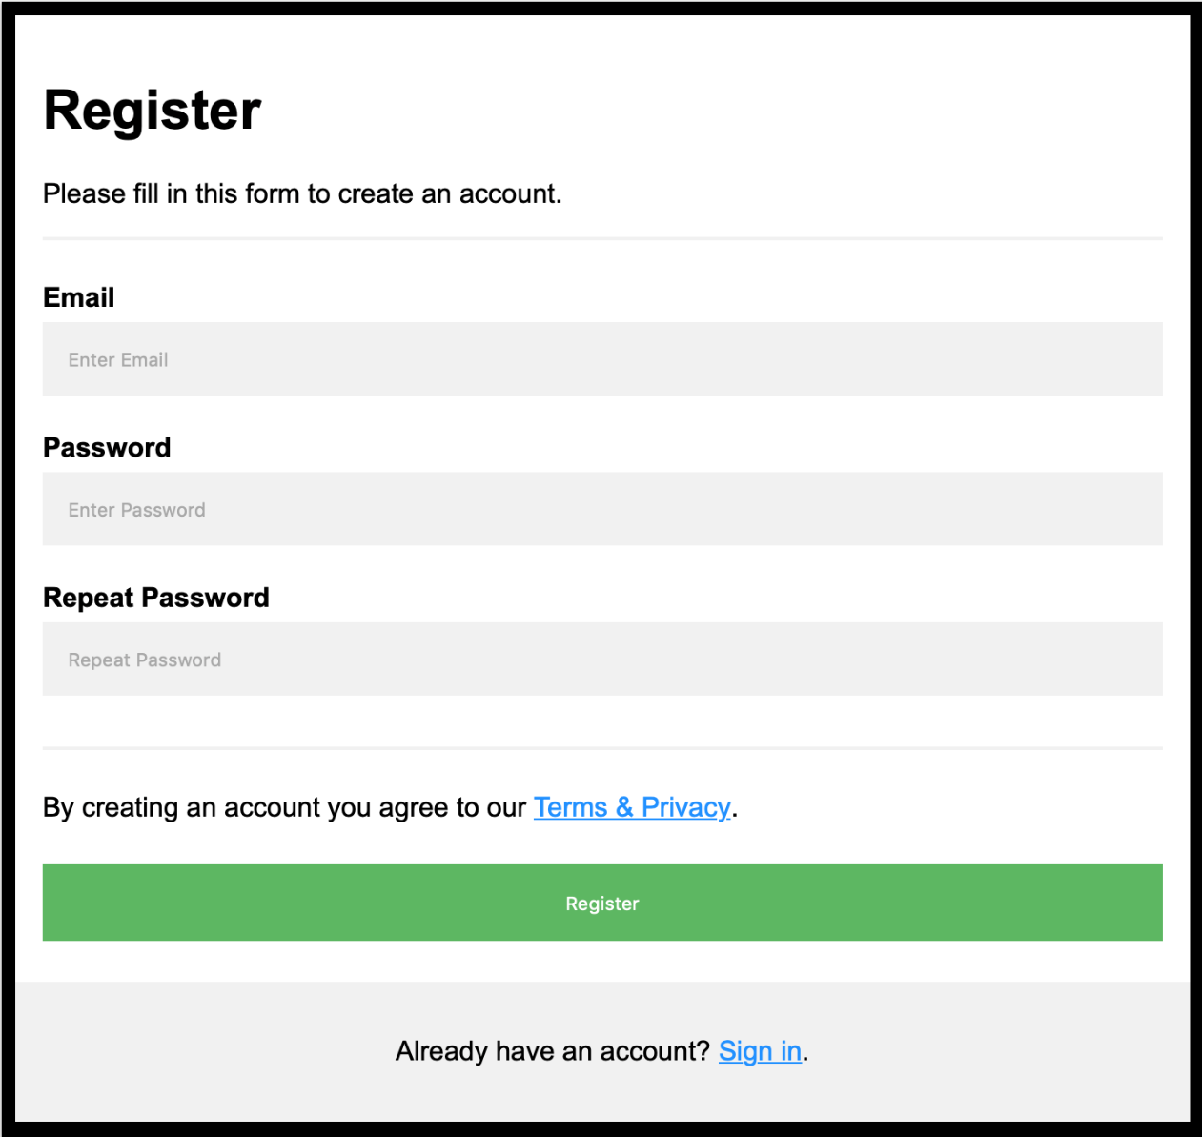
Latihan membuat Form Fill-in
Notes:
Latihan ini diambil dari : https://www.w3schools.com/howto/howto_css_register_form.asp

Slide 52
Membuat Style Form Fill-in
<style>
body { font-family: Arial, Helvetica, sans-serif;
background-color: black;
}
* {box-sizing: border-box;
}
/* Add padding to containers */
.container {
padding: 16px;
background-color: white;
}
/* Full-width input fields */
input[type=text], input[type=password] {
width: 100%;
padding: 15px;
margin: 5px 0 22px 0;
display: inline-block;
border: none;
background: #f1f1f1;
}input[type=text]:focus, input[type=password]:focus {
background-color: #ddd;
outline: none;}
/* Overwrite default styles of hr */
hr {
border: 1px solid #f1f1f1;
margin-bottom: 25px;
}
/* Set a style for the submit button */
.registerbtn {
background-color: #4CAF50;
color: white;
padding: 16px 20px;
margin: 8px 0;
border: none;
cursor: pointer;
width: 100%;
opacity: 0.9;
}
.registerbtn:hover {
opacity: 1;
}
/* Add a blue text color to links */
a {
color: dodgerblue;
}
.signin {
background-color: #f1f1f1;
text-align: center;
}
</style>

Slide 53
Membuat Registration Form
<form action="/action_page.php">
<div class="container">
<h1>Register</h1>
<p>Please fill in this form to create an account.</p>
<hr>
<label for="email"><b>Email</b></label>
<input type="text" placeholder="Enter Email" name="email" required>
<label for="psw"><b>Password</b></label>
<input type="password" placeholder="Enter Password" name="psw" required>
<label for="psw-repeat"><b>Repeat Password</b></label>
<input type="password" placeholder="Repeat Password" name="psw-repeat" required>
<hr>
<p>By creating an account you agree to our <a href="#">Terms & Privacy</a>.</p>
<button type="submit" class="registerbtn">Register</button>
</div>
<div class="container signin">
<p>Already have an account? <a href="#">Sign in</a>.</p>
</div>
</form>

Slide 54
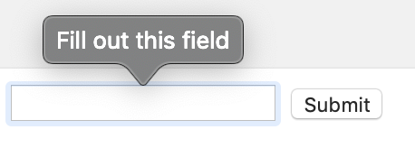
Membuat Validation Form HTML
<form>
<input type="text" name="fname" required>
<input type="submit" value="Submit">
</form>
Notes:
Contoh ini diambil dari : https://www.w3schools.com/js/js_validation.asp

Slide 55
Pengaturan Style Komponen HTML
Untuk mengatur style pada setiap komponen di dalam HTML dalam pembuatan perancangan tampilan dapat dilakukan dengan menggunakan atribut style.
<tagname style="property:value;">

Slide 56
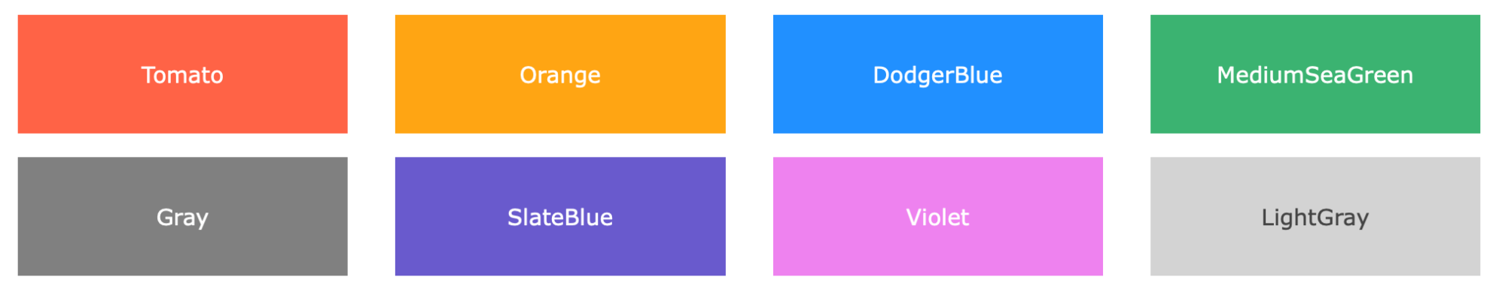
Pengaturan Warna Komponen HTML
Pemilihan Warna di dalam HTML didefinisikan dengan format nama warna, RGB, HEX, HSL, RGBA dan HSLA.

Slide 57

Pemilihan Warna Komponen HTML
<h1 style="background-color:rgb(255, 99, 71);">rgb(255, 99, 71)</h1>
<h1 style="background-color:#ff6347;">#ff6347</h1>
<h1 style="background-color:hsl(9, 100%, 64%);">hsl(9, 100%, 64%)</h1>

Slide 58

Pengaturan Style Huruf Komponen HTML
<h1 style="font-family:verdana;">This is a heading</h1> <p style="font-family:courier;">This is a paragraph.</p>

Slide 59
Pengaturan Style Huruf Komponen HTML
<h1 style="font-family:verdana;">This is a heading</h1> <p style="font-family:courier;">This is a paragraph.</p>

Slide 60
Kesimpulan
Kesimpulan Pertemuan

Slide 61
Referensi
www.w3school.com
www.getbootstrap.com

Slide 62
Tim Pengajar
<Nama 1>
<Nama 2>
<Nama 3>
<dst>

Slide 63





TERIMA KASIH
Notes:
https://drive.google.com/file/d/1jKnBDUesjTeEQ0fGjHWxVtKbRe2okeqs/view

